Slide 1
ปัญหาในการจัดทำรายงาน
การประเมินการควบคุมภายในระดับหน่วยงานย่อย
กลุ่มตรวจสอบภายใน
กรมพัฒนาฝีมือแรงงาน

Slide 2
1. รายงานผลการประเมินองค์ประกอบของการควบคุมภายใน (แบบ ปย.1)
1.1 ได้สรุปผลการประเมินหรือข้อสรุปในคอลัมน์ที่ 2 ไม่เหมาะสม เช่น ระบุเพียงว่ามีความเพียงพอ เหมาะสม
1.2 ไม่ได้ประเมินหัวข้อย่อย จะประเมินเพียงภาพรวมในหัวข้อใหญ่ 5 องค์ประกอบ

Slide 3
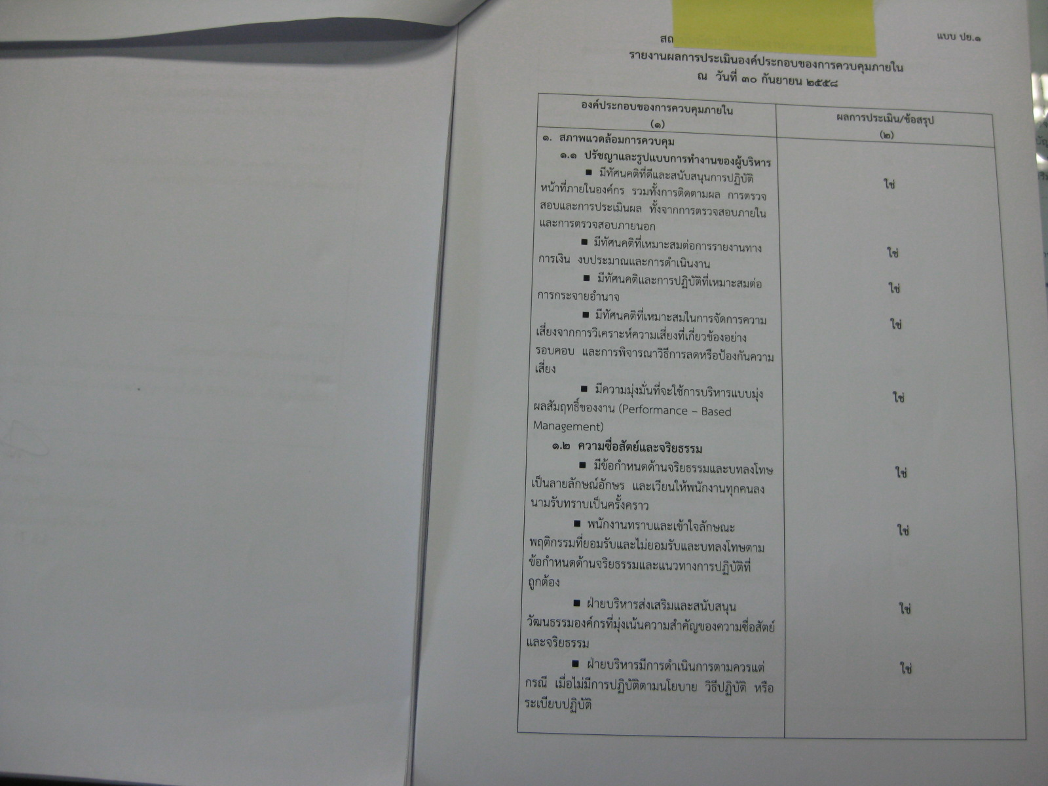

Slide 4
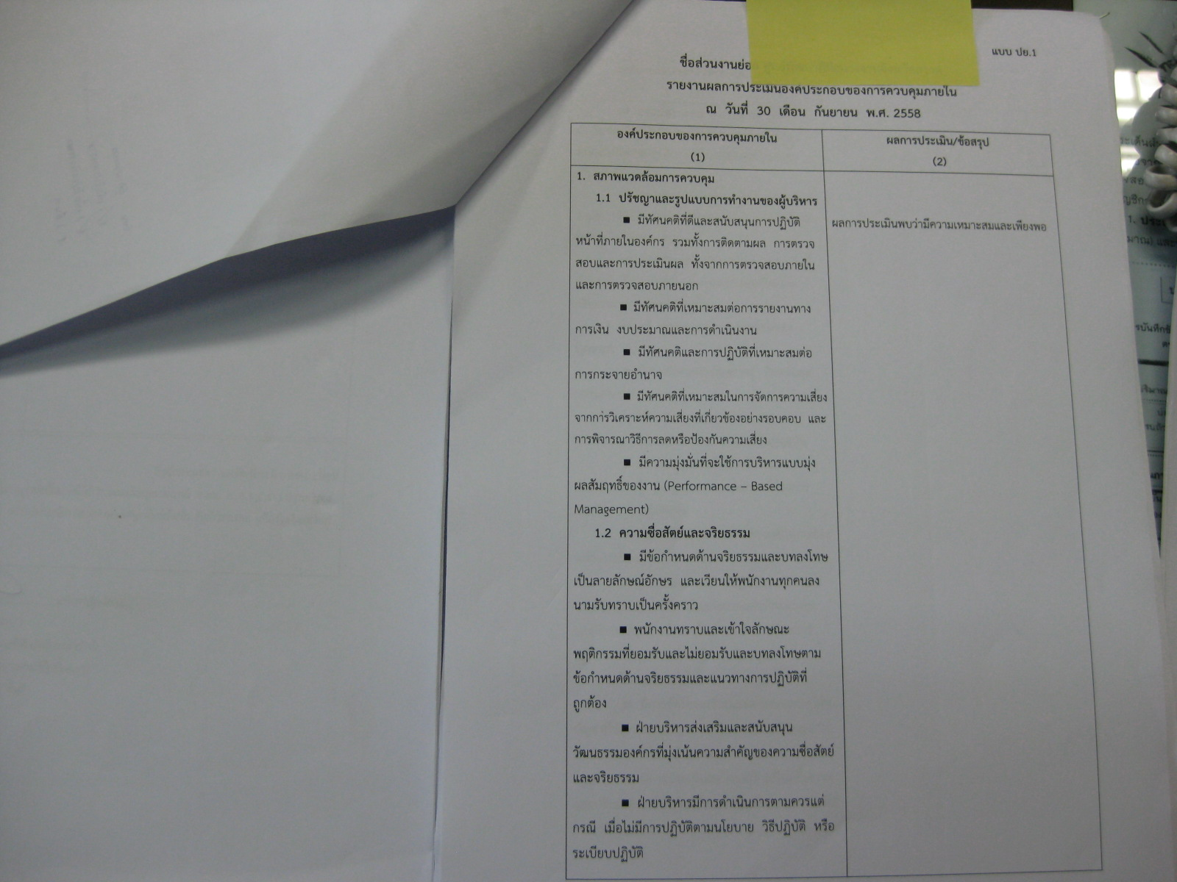

Slide 5
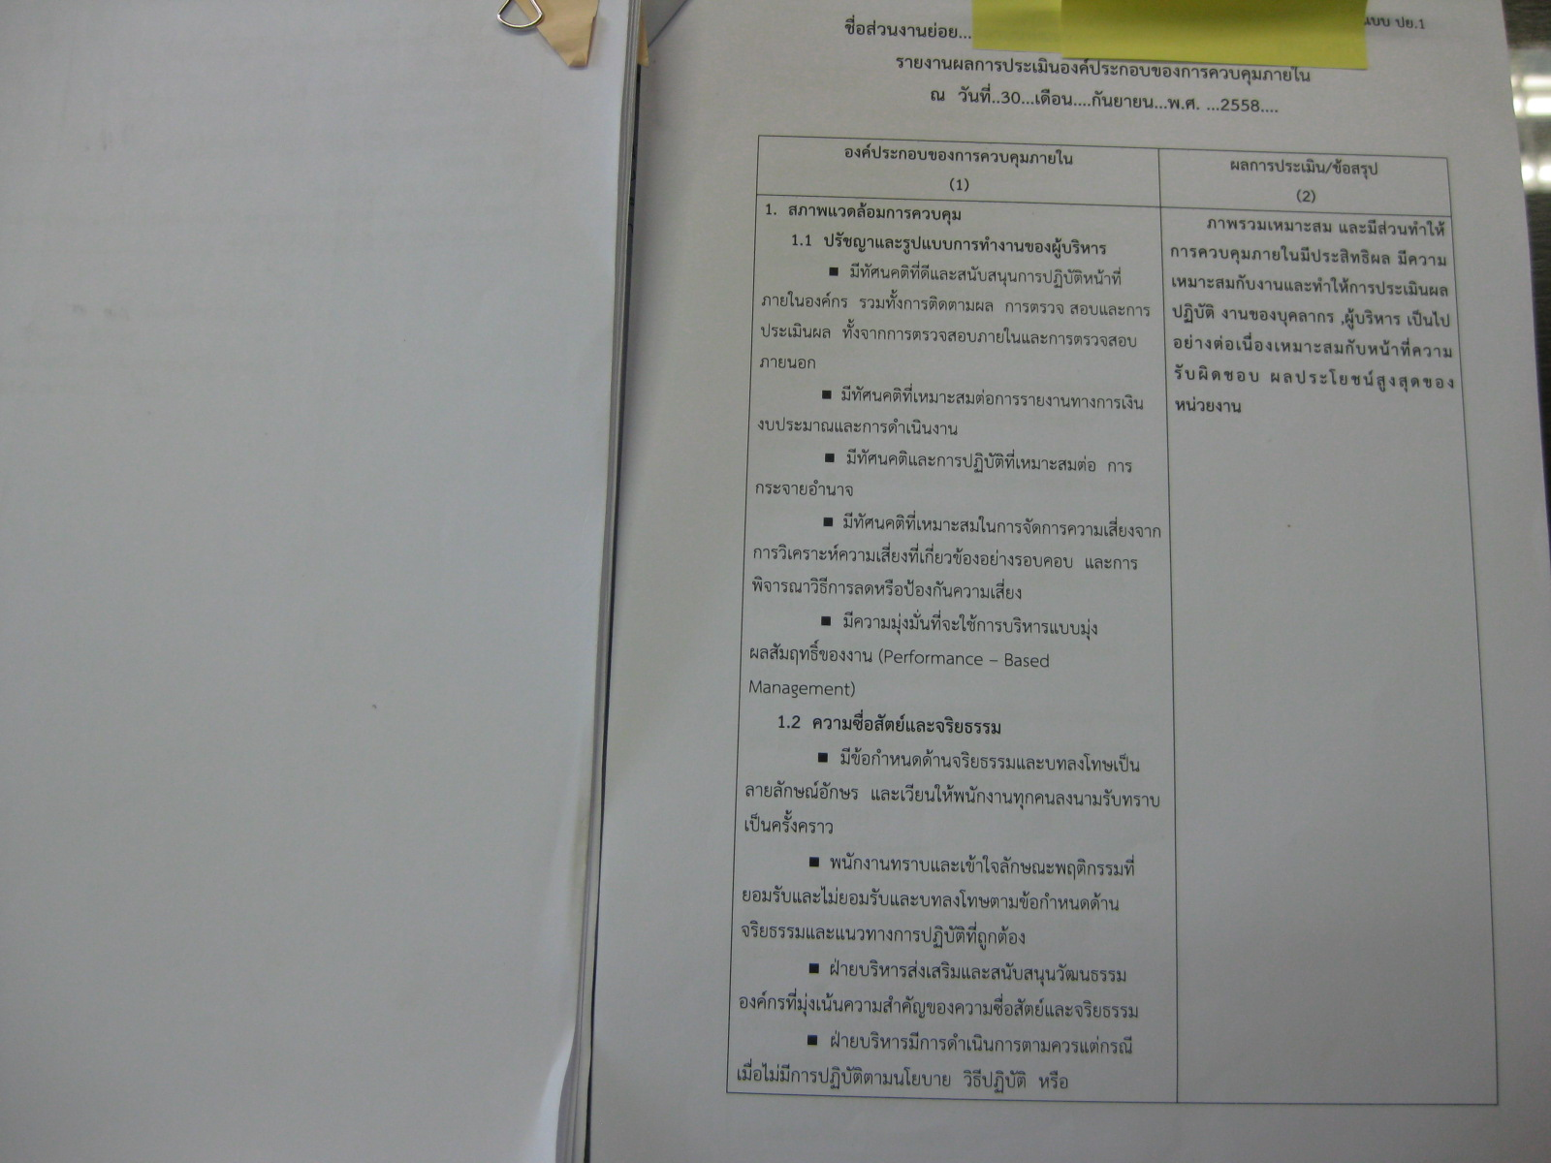

Slide 6
1. รายงานผลการประเมินองค์ประกอบของการควบคุมภายใน (แบบ ปย.1) (ต่อ)
1.3 หน่วยงานส่วนกลางบางหน่วยเข้าใจว่า
บางองค์ประกอบไม่เกี่ยวข้องกับหน่วยงานตนเอง
1.4 ได้ระบุจุดอ่อนของแต่ละองค์ประกอบ
แต่สรุปท้ายแบบว่าเพียงพอและมีประสิทธิผล
1.5 ได้ประเมินผลพบจุดอ่อนในบางองค์ประกอบ โดยได้สรุปสิ่งที่ต้องปรับปรุง แต่ไม่ได้นำมาพิจารณาในแบบ ปย.2

Slide 7
1. รายงานผลการประเมินองค์ประกอบของการควบคุมภายใน (แบบ ปย.1) ต่อ
1.6 ไม่ได้สรุปผลการประเมินโดยรวมท้ายแบบว่าเป็นไปตามมาตรฐานการควบคุมภายในหรือไม่ รวมทั้งขาดการลงนามจากหัวหน้าหน่วยงานย่อย รวมทั้งผู้รับผิดชอบในการจัดทำรายงาน

Slide 8
2. รายงานผลการดำเนินงานตามแผนการปรับปรุงการควบคุมภายในของงวดก่อน-ระดับส่วนงานย่อย (แบบติดตาม-ปย.2)
2.1 ได้นำ ปย.2 ปีปัจจุบันมาระบุในแบบติดตาม ปย.2 ปีเดียวกัน
2.2 ระบุในคอลัมน์ (6) วิธีการติดตามและสรุปผลการประเมิน/ข้อคิดเห็น ไม่ชัดเจน

Slide 9
2. รายงานผลการดำเนินงานตามแผนการปรับปรุงการควบคุมภายในของงวดก่อน-ระดับส่วนงานย่อย (แบบติดตาม-ปย.2) (ต่อ)
2.3 ติดตามผลแล้วว่าได้ปรับปรุงแล้วเสร็จ โดยสรุปผลการประเมินว่าไม่มีความเสี่ยงหรือความเสี่ยงยอมรับได้ แต่ได้จัดทำ ปย.2 ปีปัจจุบันโดยใช้ข้อมูลเดิมทั้งด้านความเสี่ยงและการปรับปรุง

Slide 10
3. รายงานการประเมินผลและการปรับปรุงการควบคุมภายใน (แบบ ปย.2)
3.1 ได้ประเมินความเสี่ยงไม่ครอบคลุมความเสี่ยงที่อาจมีผลให้การดำเนินงานไม่บรรลุวัตถุประสงค์
3.2 ได้ประเมินโครงการเพิ่มผลิตภาพแรงงานตามความต้องการของสถานประกอบกิจการ โดยนำกระบวนงานที่หน่วยงานไม่เกี่ยวข้องมาประเมิน

Slide 11
3. รายงานการประเมินผลและการปรับปรุงการควบคุมภายใน (แบบ ปย.2) ต่อ
3.3 การระบุข้อมูลในแต่ละคอลัมน์ไม่ชัดเจน หรือไม่ระบุในบางคอลัมน์
3.4 การจัดทำแบบรายงานแต่ละแบบไม่สอดคล้องกัน

Slide 12
3. รายงานการประเมินผลและการปรับปรุงการควบคุมภายใน (แบบ ปย.2) ต่อ
3.5 ได้ระบุผลการประเมินว่าเพียงพอ แต่ได้ระบุความเสี่ยง และกิจกรรมการปรับปรุง
3.6 ได้ระบุคอลัมน์ 6 กำหนดเสร็จ/ผู้รับผิดชอบ ไม่ถูกต้อง

Slide 13
4. แบบสอบถามการควบคุมภายในด้านการเงินบัญชี และด้านพัสดุ
4.1 ไม่ได้จัดส่งแบบสอบถาม หรือประเมินว่าดำเนินการทุกข้อ หรือประเมินโดยผู้ปฏิบัติงานโดยไม่มีการสอบทานจากคณะทำงานหรือผู้บังคับบัญชา

Slide 14
4. แบบสอบถามการควบคุมภายในด้านการเงินบัญชี และด้านพัสดุ (ต่อ)
4.2 ข้อที่ประเมินว่า Ө ซึ่งหมายถึงมีการปฏิบัติตามคำถามแต่ควรมีการปรับปรุง ไม่ได้ระบุว่ามีการดำเนินการไม่ครบถ้วนอย่างไร

Slide 15
4. แบบสอบถามการควบคุมภายในด้านการเงินบัญชี และด้านพัสดุ (ต่อ)
4.3 ข้อที่ประเมินว่า  ซึ่งหมายถึงการไม่ได้ปฏิบัติตามคำถามแสดงถึงจุดอ่อนของการควบคุม ไม่ได้อธิบายเพิ่มเติมว่าได้ดำเนินการอย่างไรทดแทนเพื่อป้องกันความเสี่ยง
4.4 ไม่สรุปผลการประเมินในแต่ละหัวข้อ หรือสรุปในภาพรวมท้ายแบบ

Slide 16
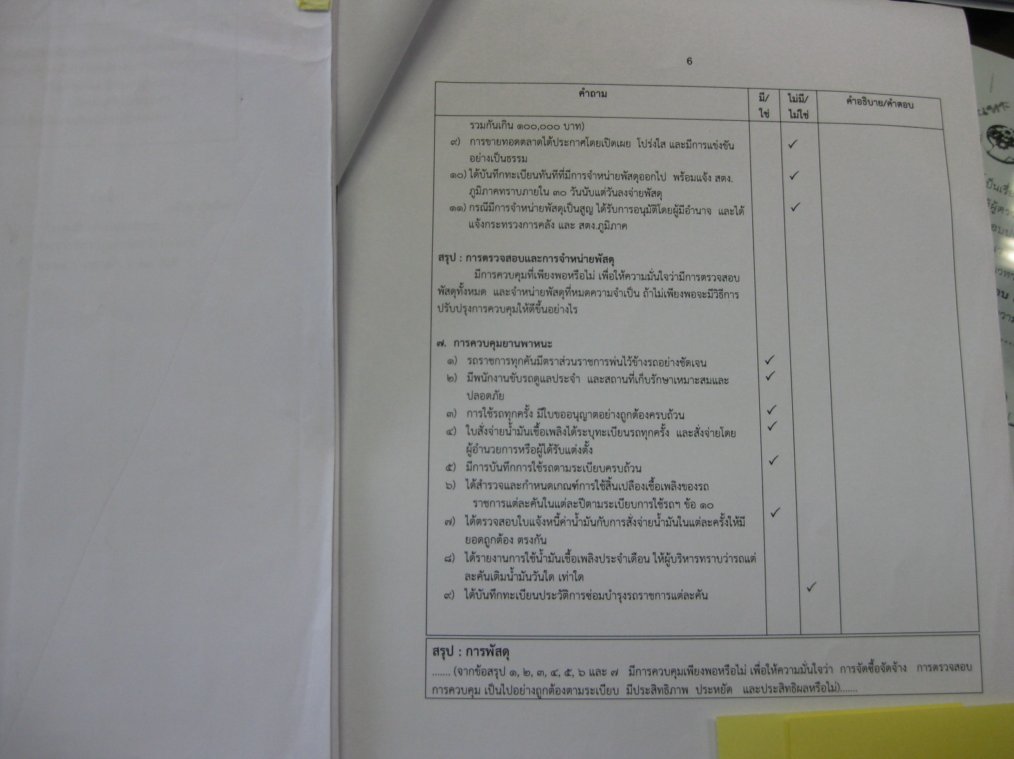

Slide 17
สรุปแนวทางการดำเนินการ
1. แต่งตั้งคณะทำงานประเมินผลการควบคุมภายในประกอบด้วยฝ่าย/กลุ่มงานต่าง ๆ ในหน่วยงาน
2. ตัวแทนของคณะทำงานฯ ในแต่ละฝ่าย/กลุ่มงานประชุมร่วมกับเจ้าหน้าที่ในฝ่าย/กลุ่มงานเพื่อพิจารณาโครงสร้างและกำหนดงานในความรับผิดชอบออกเป็นกิจกรรม

Slide 18
สรุปแนวทางการดำเนินการ (ต่อ)
3. คณะทำงานฯ นำผลการจัดระบบการควบคุมภายในของแต่ละฝ่าย/กลุ่มงานมาประชุมร่วมกันเพื่อจัดทำรายงานการควบคุมภายในระดับหน่วยงานย่อย อาจพิจารณาร่วมกันตามลำดับ ดังนี้

Slide 19
สรุปแนวทางการดำเนินการ (ต่อ)
3.1 นำแบบ ปย.2 ของปีก่อนหรือครั้งก่อนมาติดตามประเมินผล ให้ทราบว่า
3.1.1 กิจกรรมหรือวิธีการปรับปรุงตามระยะเวลาที่กำหนดไว้มีการดำเนินการอย่างไรตามข้อเท็จจริง โดยระบุสถานะในช่องที่ 5 และช่องที่ 6 ให้ระบุวิธีการติดตาม และสรุปผลการประเมิน

Slide 20
สรุปแนวทางการดำเนินการ (ต่อ)
3.1.2 กรณีดำเนินการตามแผนการปรับปรุงแล้ว แต่สรุปผลยังมีความเสี่ยง ให้นำกิจกรรมนั้น ๆ ไปประเมินในแบบ ปย.2 ปีปัจจุบัน โดยระบุการปรับปรุงที่ดำเนินการแล้วในช่อง การควบคุมที่มีอยู่ และสรุปผลการประเมินว่า ไม่เพียงพอ เพื่อกำหนดวิธีปรับปรุงใหม่ให้เหมาะสมยิ่งขึ้น

Slide 21
สรุปแนวทางการดำเนินการ (ต่อ)
3.1.3 กรณียังไม่ได้ดำเนินการปรับปรุงตามแผน ซึ่งยังมีความเสี่ยงอยู่ก็อาจประเมินกิจกรรมดังกล่าวในแบบ ปย.2 โดยกำหนดแผนการปรับปรุงเช่นเดิม

Slide 22
สรุปแนวทางการดำเนินการ (ต่อ)
3.2 ประเมินแบบสอบถามการควบคุมภายในด้านการเงินบัญชี และด้านพัสดุ

Slide 23
สรุปแนวทางการดำเนินการ (ต่อ)
3.3 การประเมินองค์ประกอบของการควบคุมภายใน (ปย.1) ควรพิจารณา
1) ข้อความใต้ข้อต่าง ๆ ในแบบประเมินเหมาะสมกับเหตุการณ์ต่าง ๆ ในหน่วยงานหรือไม่
2) หน่วยงานได้ปฏิบัติตามแบบที่ระบุหรือไม่ อย่างไร โดยสรุปข้อเท็จจริงที่ปฏิบัติ

Slide 24
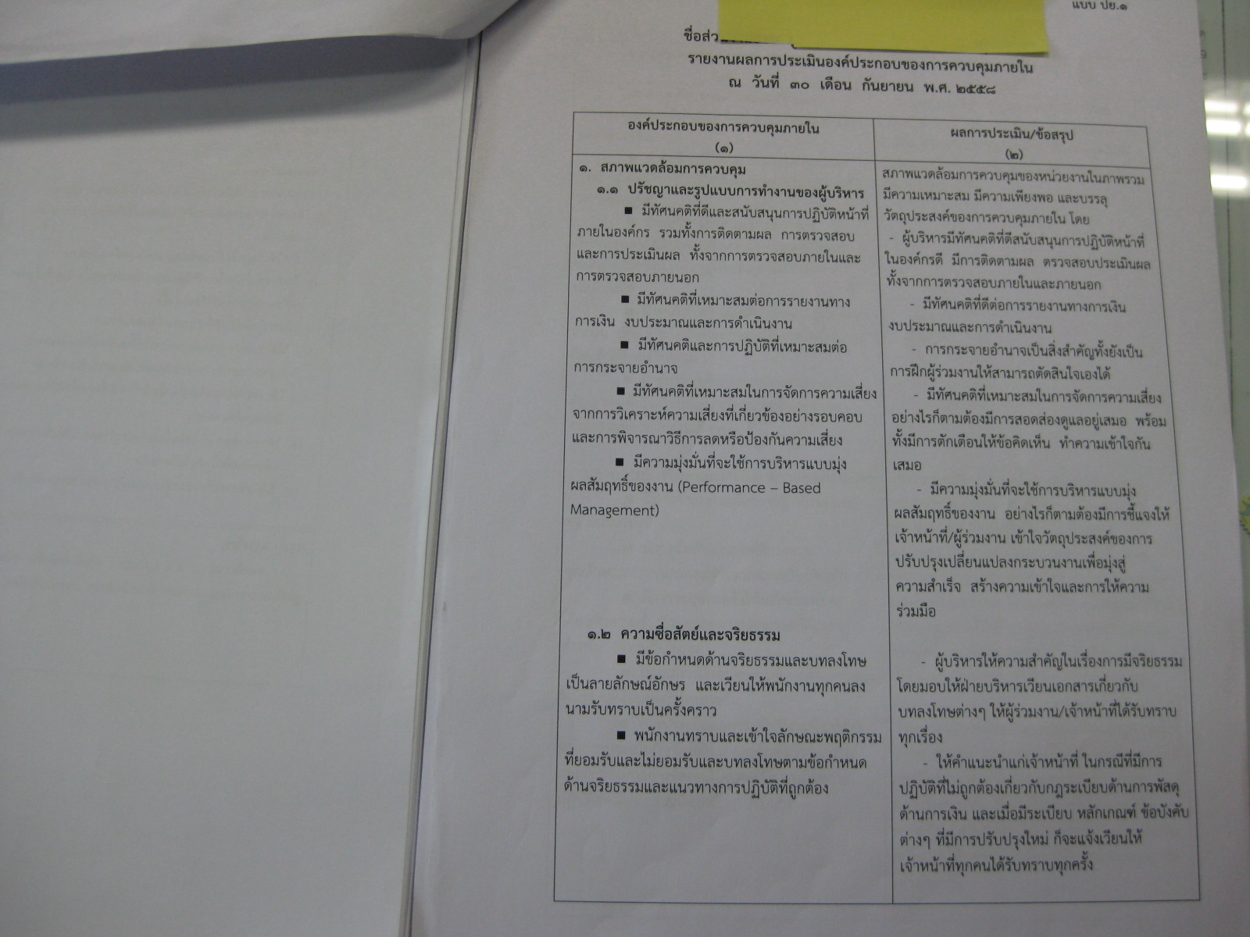

Slide 25
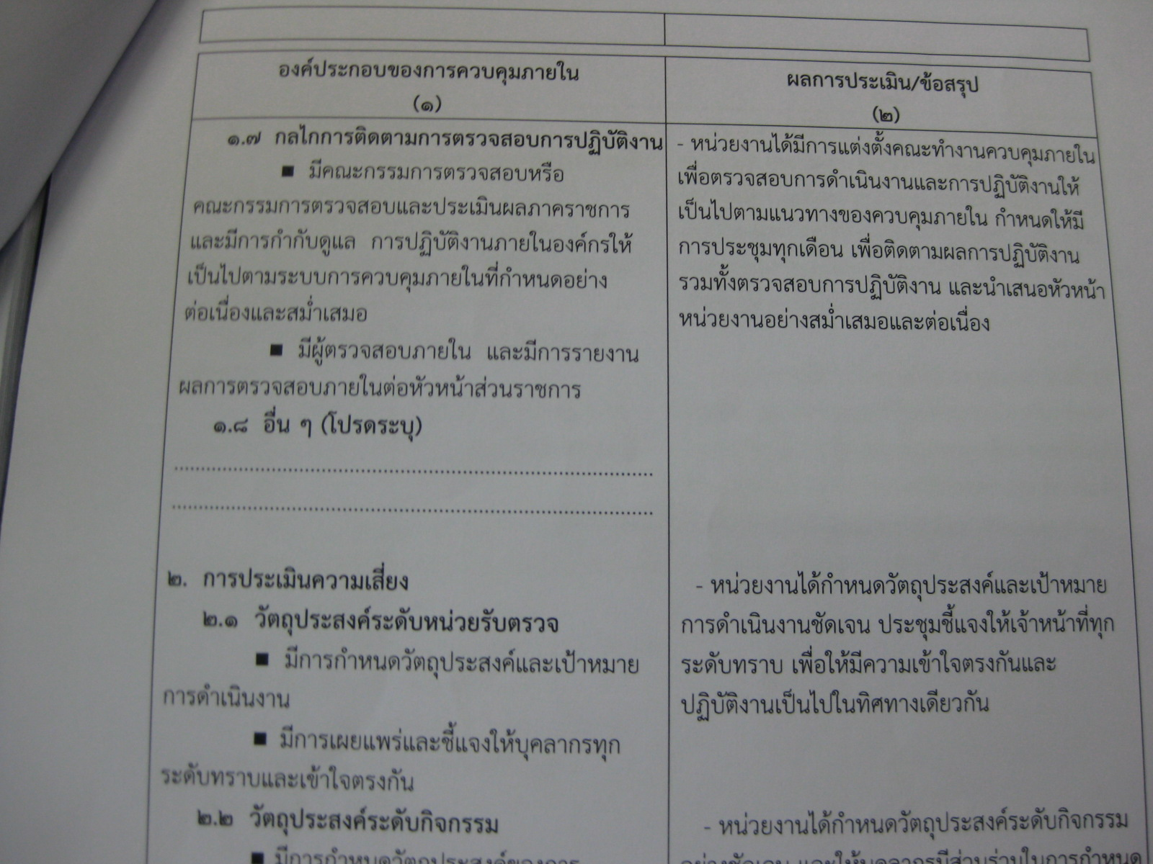

Slide 26
สรุปแนวทางการดำเนินการ (ต่อ)
3.4 การจัดทำรายงานการประเมินผลและการปรับปรุงการควบคุมภายใน (ปย.2)
1) นำกิจกรรมที่มีความเสี่ยงจากจากแบบ ปย.1, แบบติดตาม ปย.2, แบบสอบถามการควบคุมภายในด้านการเงินบัญชี พัสดุ หรือแบบสอบถามด้านอื่น ๆ รวมทั้งจากภารกิจและกระบวนงานหลักของแต่ละฝ่าย/กลุ่มงานมาประเมิน

Slide 27
สรุปแนวทางการดำเนินการ (ต่อ)
2) ในคอลัมน์ที่ 1 (กระบวนการปฏิบัติงาน/โครงการ/กิจกรรม/ด้านของงานที่ประเมิน และวัตถุประสงค์ของการควบคุม) ให้ระบุขั้นตอนที่สำคัญของกระบวนการปฏิบัติงานหรือโครงการ รวมทั้งวัตถุประสงค์ในการควบคุมให้ชัดเจน
3) ในคอลัมน์ที่ 2 (การควบคุมที่มีอยู่) ให้สรุปขั้นตอน/วิธีปฏิบัติงาน/นโยบาย/กฎเกณฑ์ที่ใช้ปฏิบัติงานอยู่สำหรับกิจกรรมต่าง ๆ ตามข้อเท็จจริงของหน่วยงานในปัจจุบัน

Slide 28
สรุปแนวทางการดำเนินการ (ต่อ)
4) คอลัมน์ที่ 3 (การประเมินผลการควบคุม) ให้ระบุว่าการควบคุมที่มีอยู่ในปัจจุบันตามคอลัมน์ที่ 2 เพียงพอและมีประสิทธิผลหรือไม่ในการลดความเสี่ยง
  5) คอลัมน์ที่ 4 (ความเสี่ยงที่ยังมีอยู่)
  ให้ระบุความเสี่ยงที่ยังมีอยู่ที่มีผลกระทบต่อ
  ความสำเร็จตามวัตถุประสงค์ของการควบคุม

Slide 29
สรุปแนวทางการดำเนินการ (ต่อ)
6) คอลัมน์ที่ 5 (การปรับปรุงการควบคุม) ให้เสนอแนะการปรับปรุงการควบคุมเพื่อป้องกันหรือลดความเสี่ยงตามคอลัมน์ที่ 4 โดยพิจารณาวิธีการปรับปรุงที่มีความเป็นไปได้ คุ้มค่า ชัดเจนในการนำไปปฏิบัติหรือติดตามผล

Slide 30
สรุปแนวทางการดำเนินการ (ต่อ)
7) คอลัมน์ที่ 6 ในคอลัมน์ (๖) “กำหนดเสร็จ/ผู้รับผิดชอบ” พิจารณาจากกระบวนการปรับปรุงว่าต้องใช้ระยะเวลาเท่าใดจึงแล้วเสร็จ โดยระบุวัน เดือน ปี ในอนาคตที่คาดว่าจะแล้วเสร็จพร้อมผู้รับผิดชอบให้ชัดเจน

Slide 31

ขอบคุณค่ะ

